Slide 1
Jour 1

Slide 2
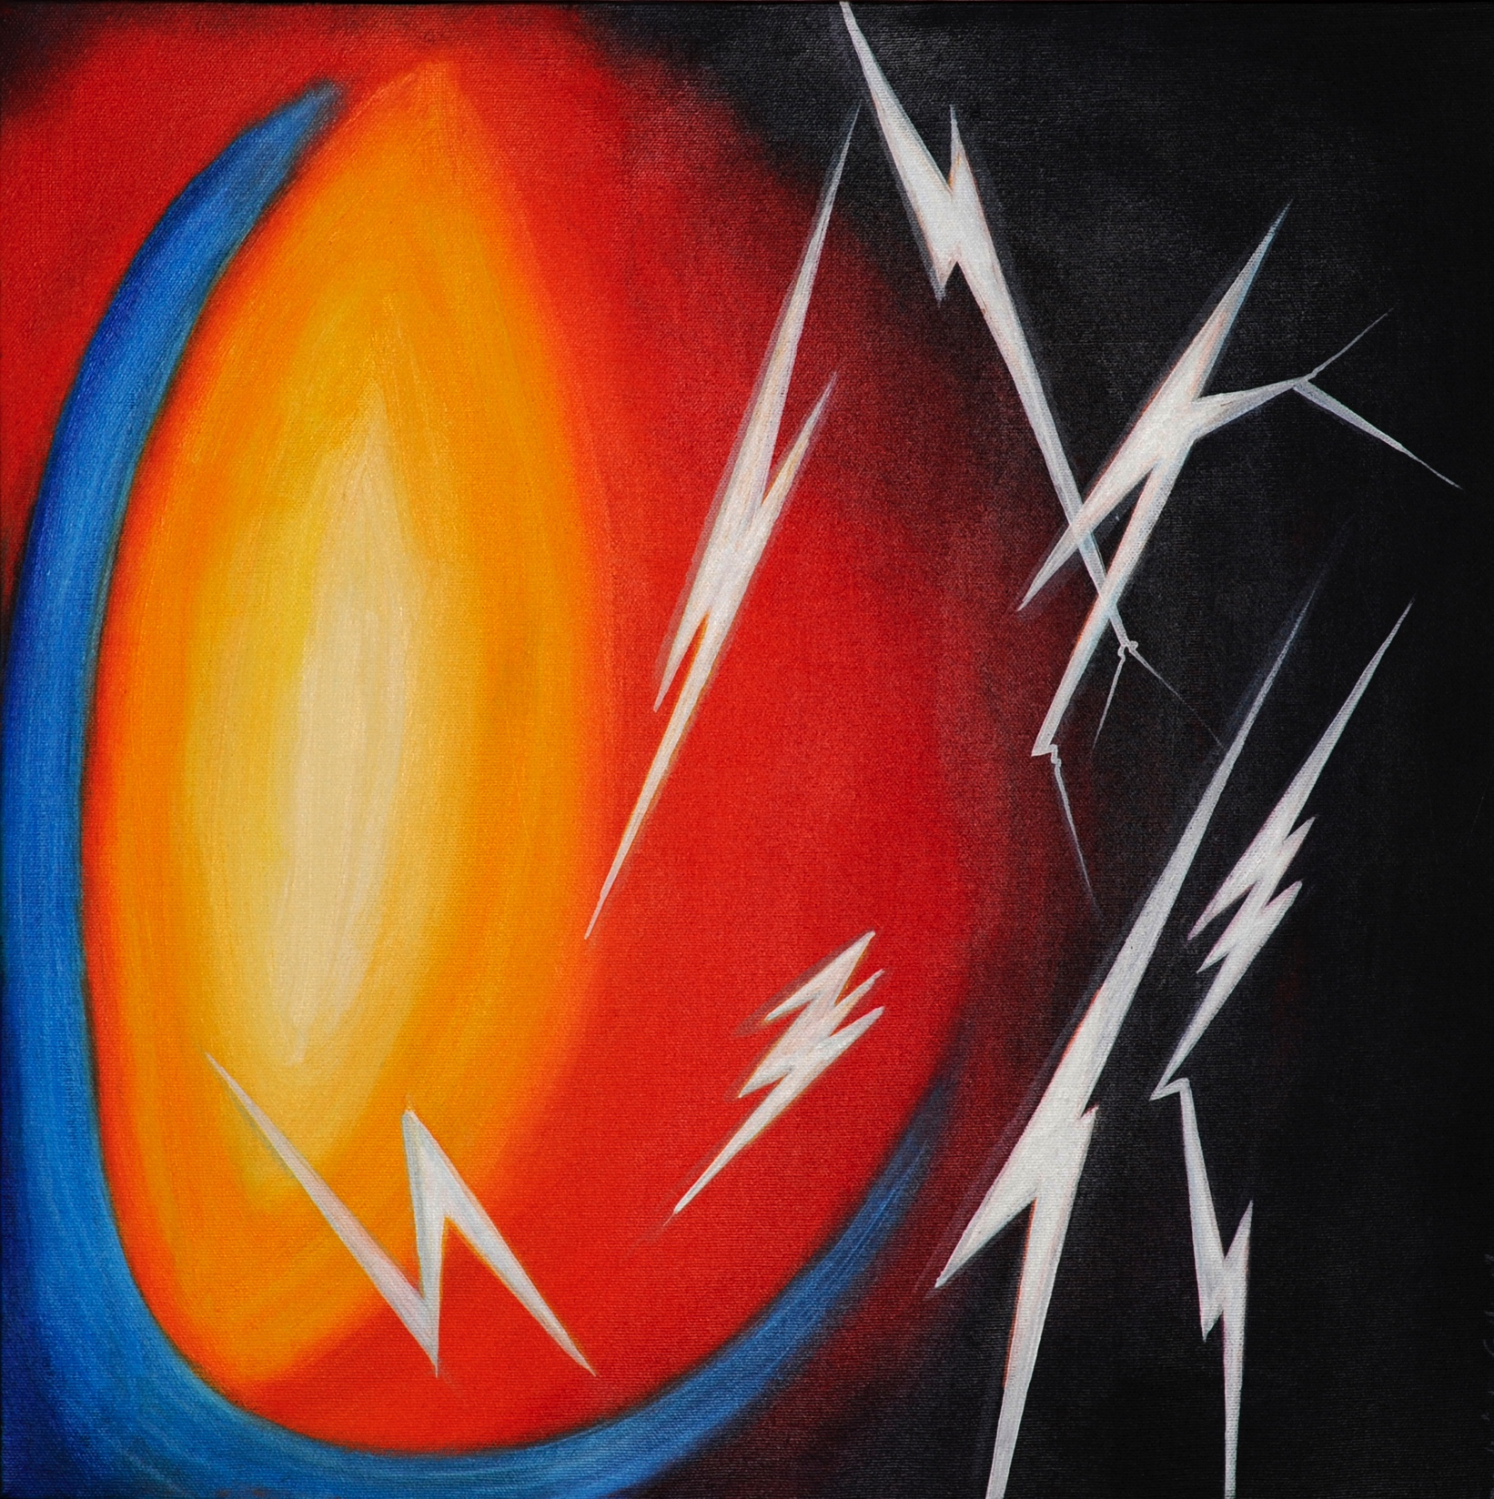

Slide 3
Miroir 1

Slide 4
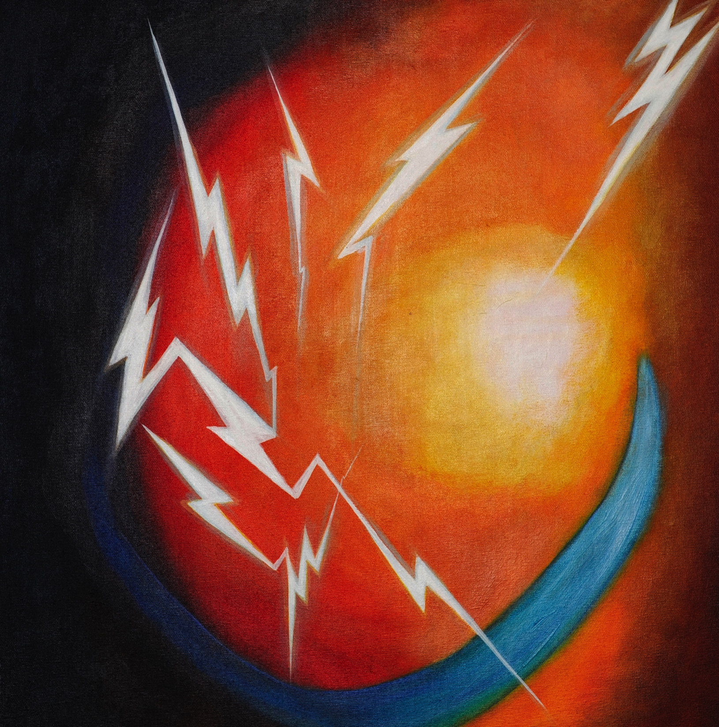

Slide 5
Jour 2

Slide 6
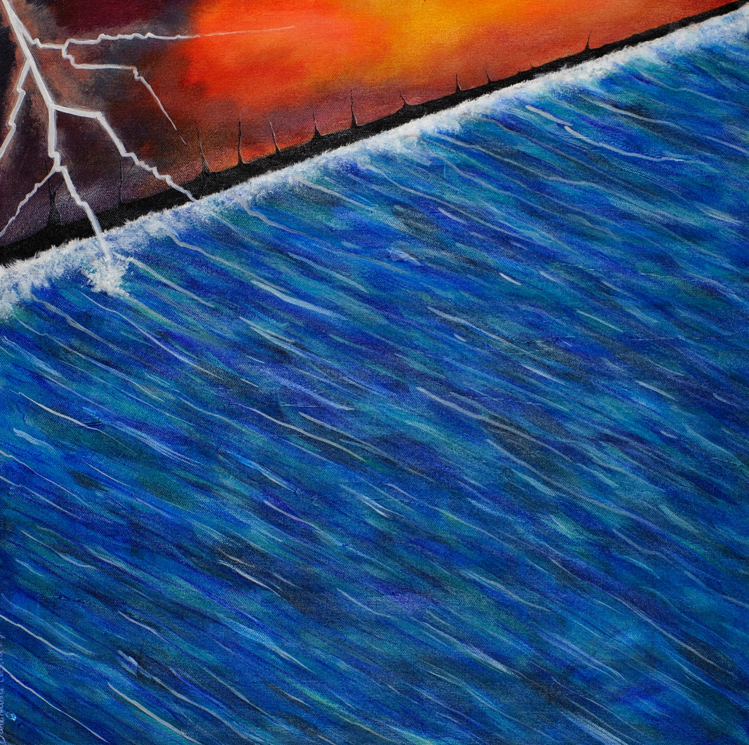

Slide 7
Miroir 2

Slide 8
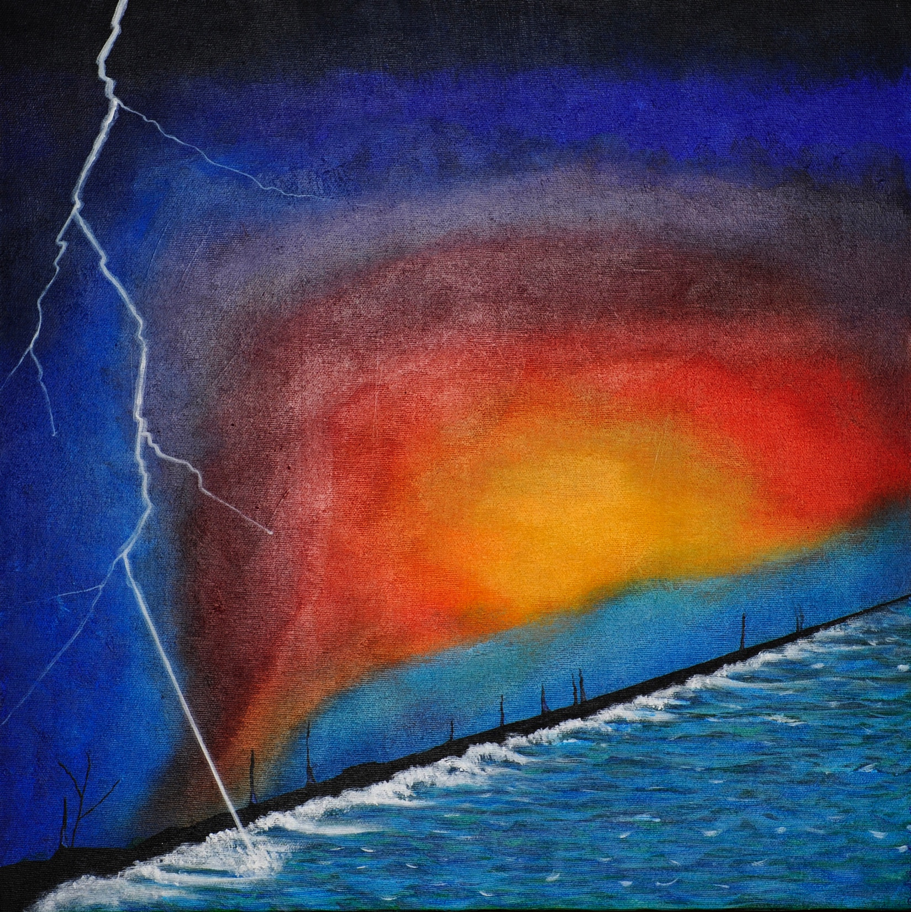

Slide 9
Jour 3

Slide 10
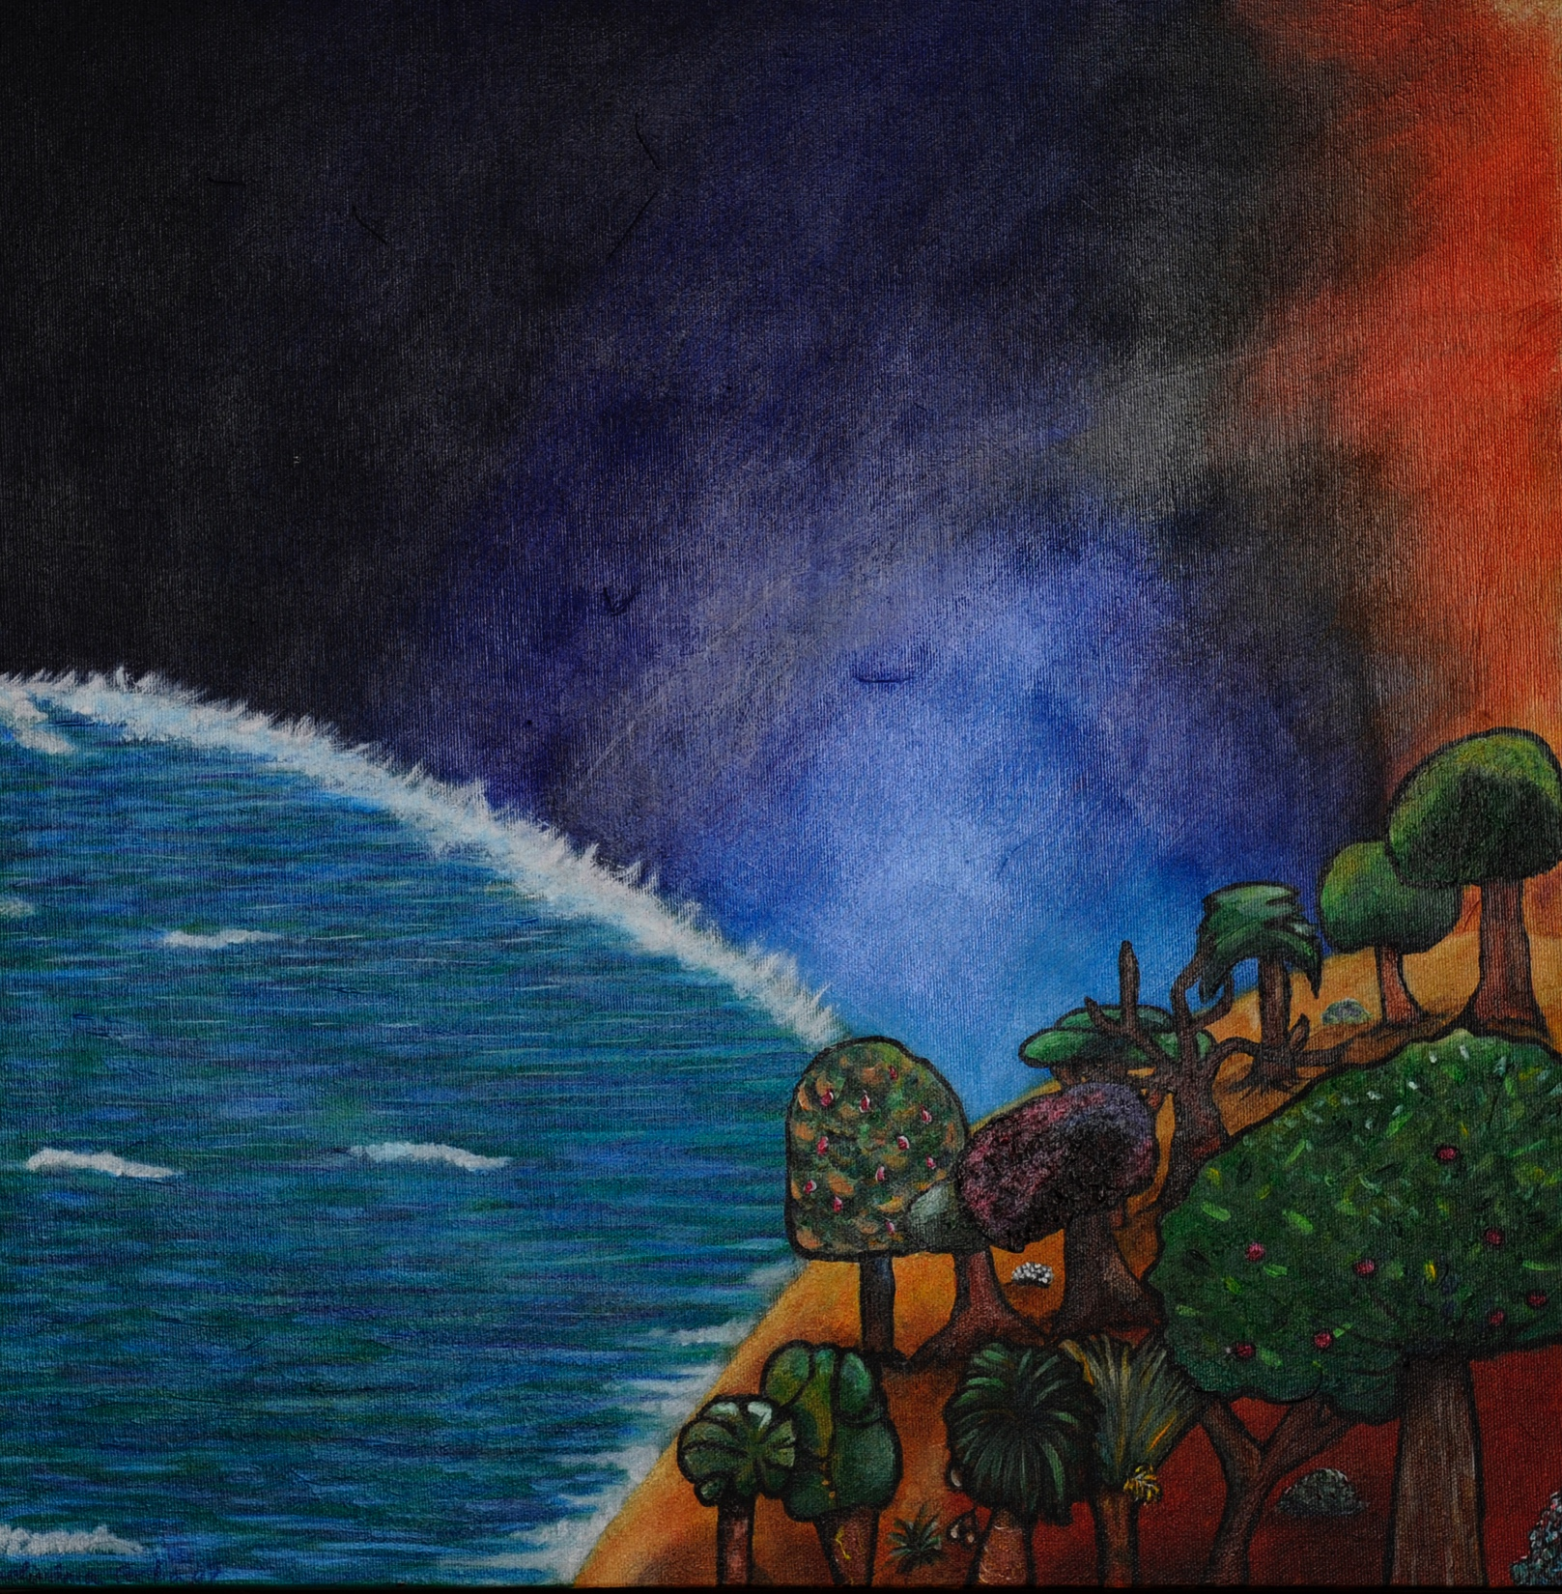

Slide 11
Miroir 3

Slide 12
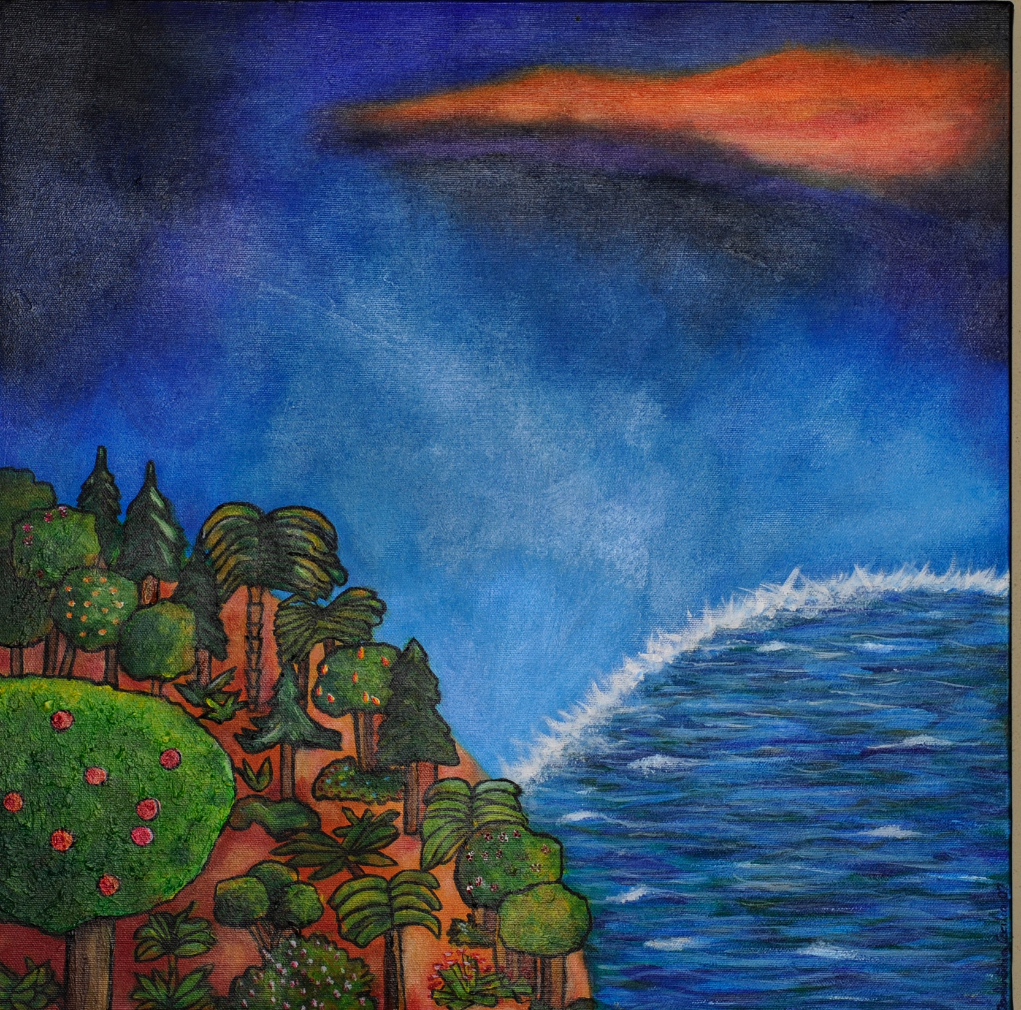

Slide 13
Jour 4

Slide 14
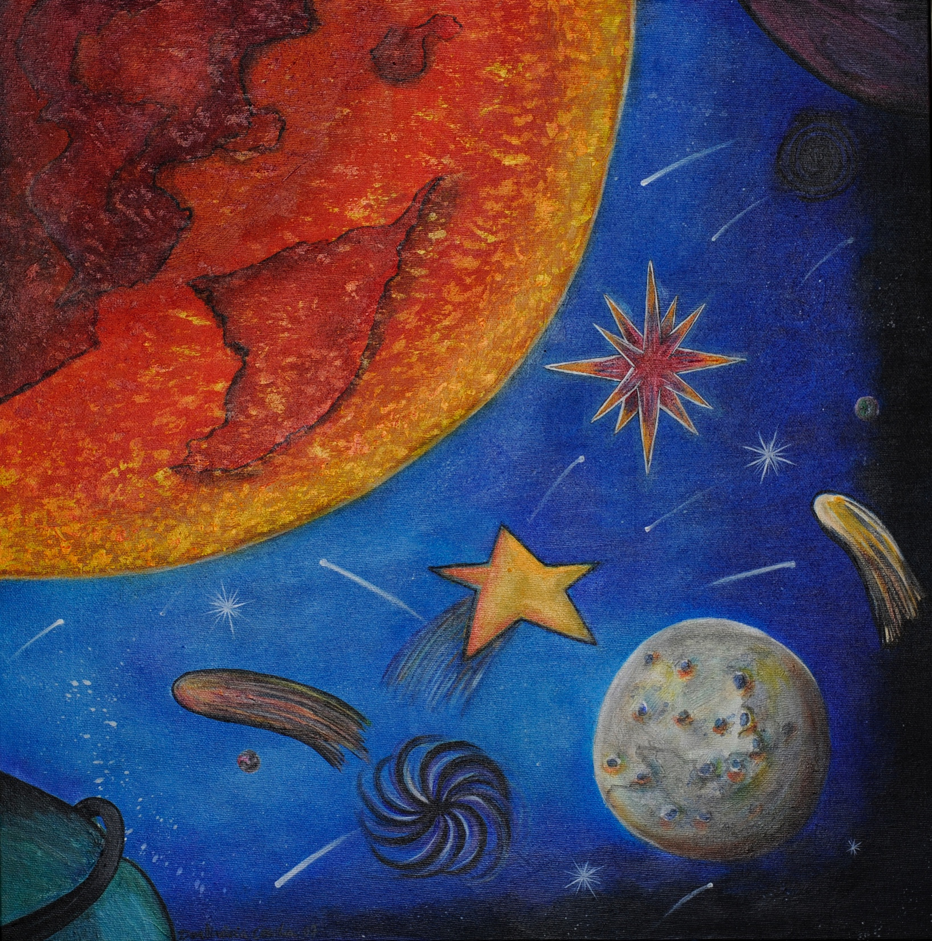

Slide 15
Miroir 4

Slide 16
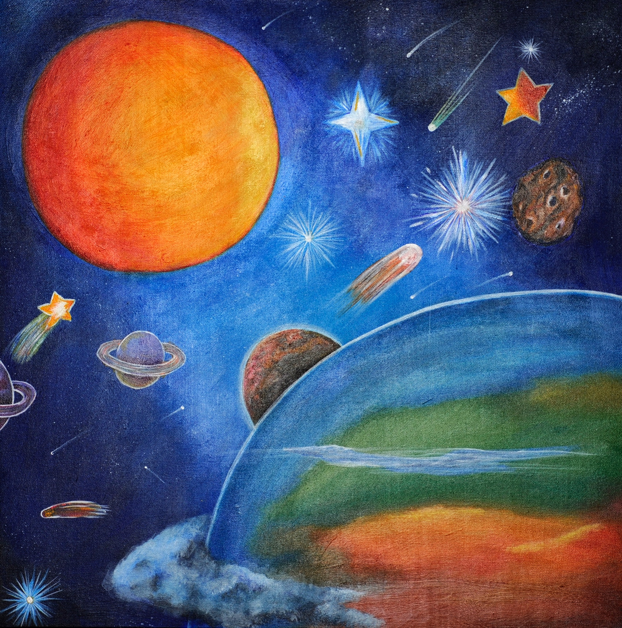

Slide 17
Jour 5

Slide 18
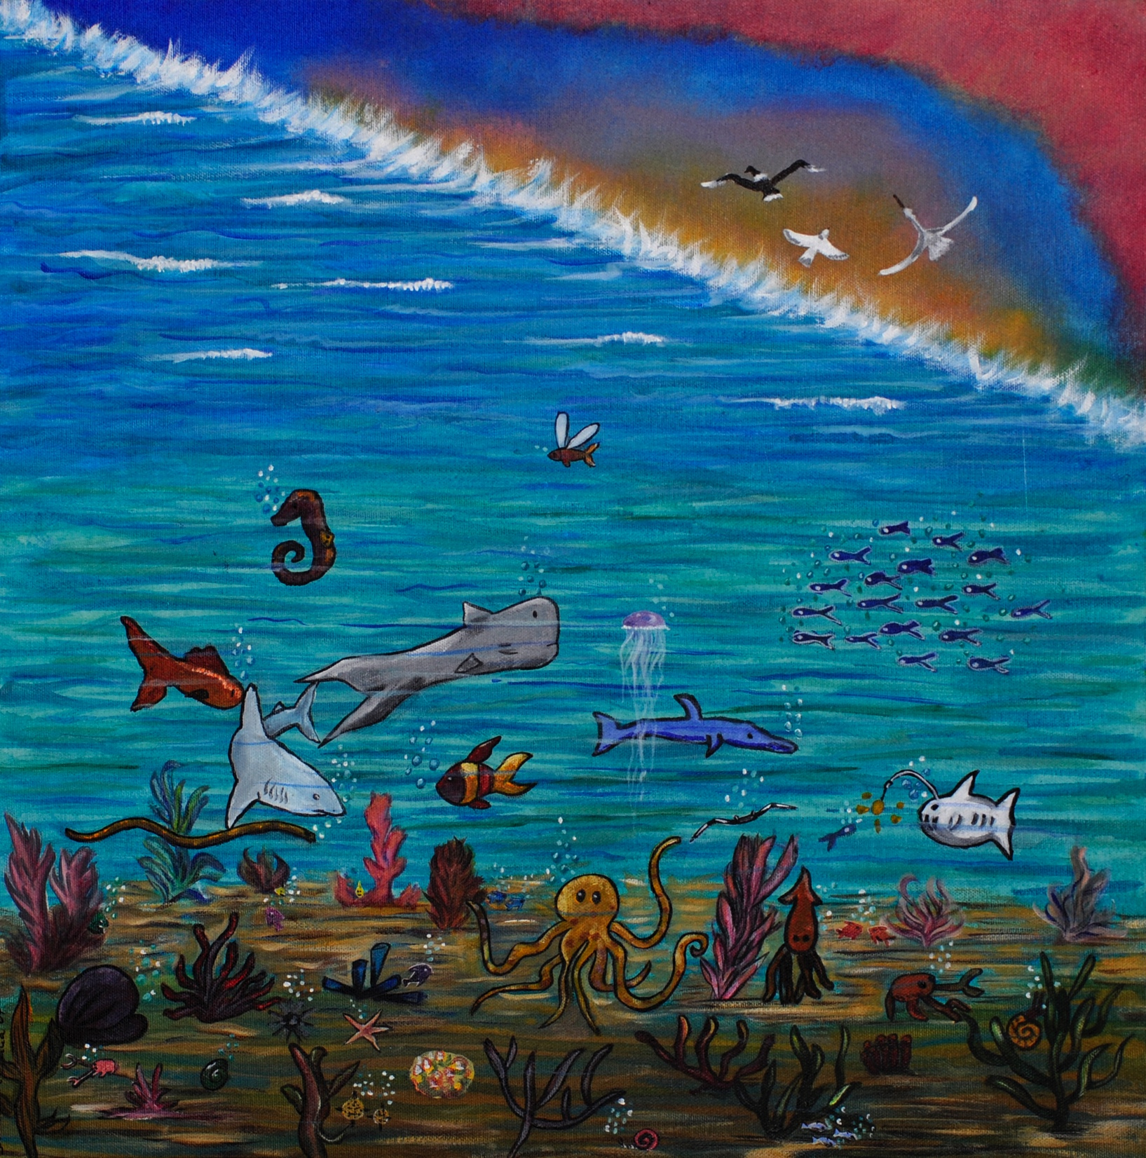

Slide 19
Miroir 5

Slide 20
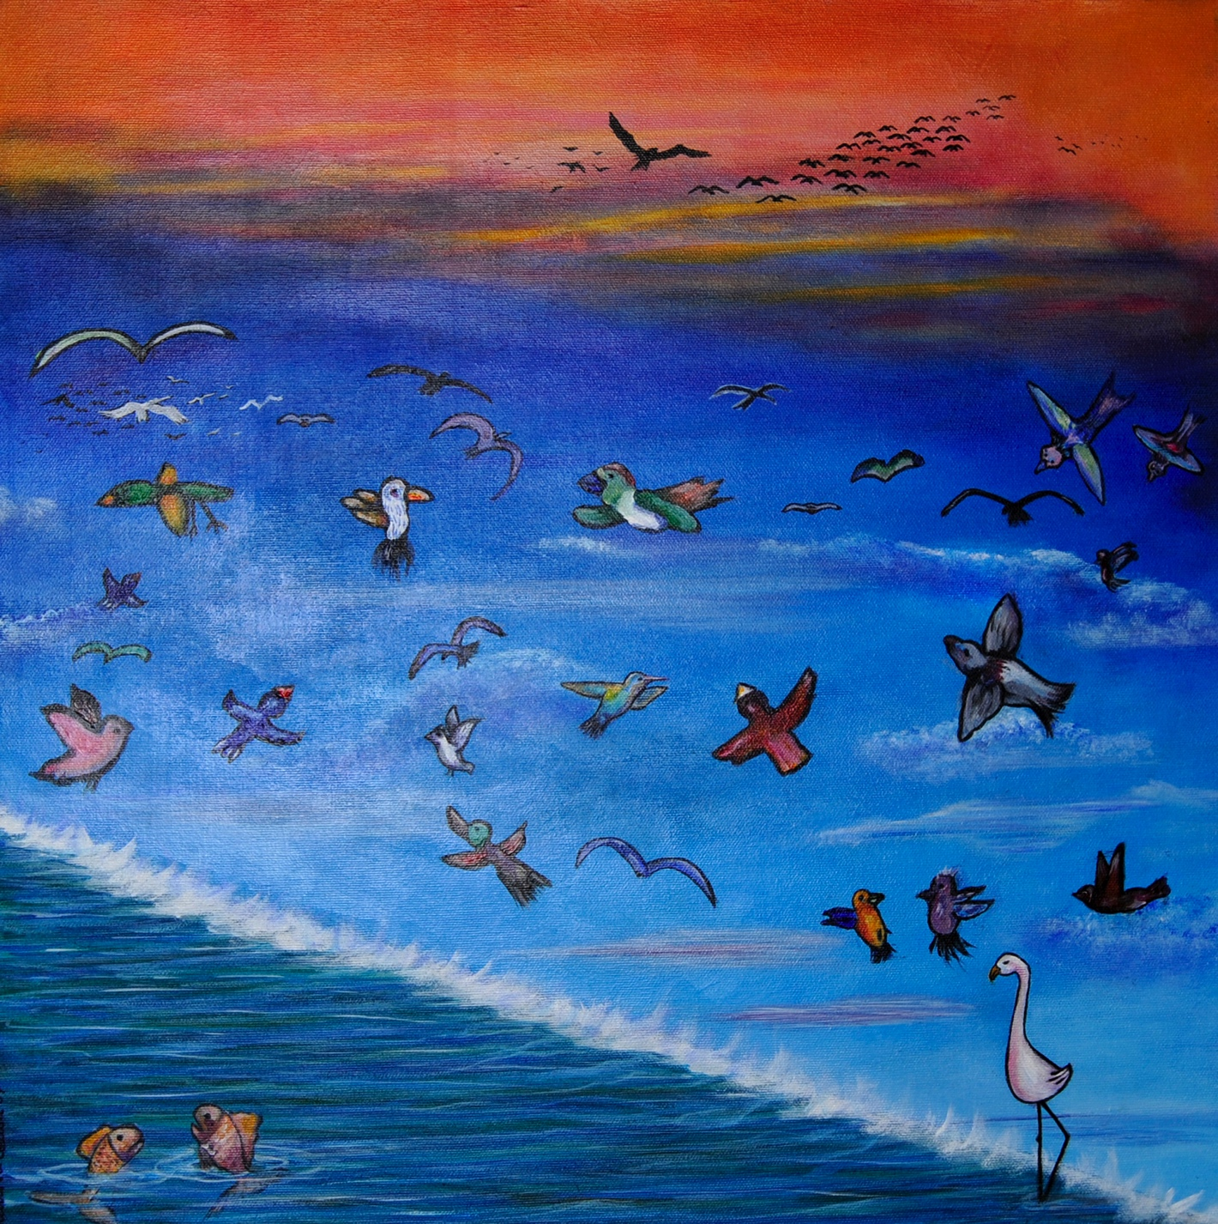

Slide 21
Jour 6

Slide 22
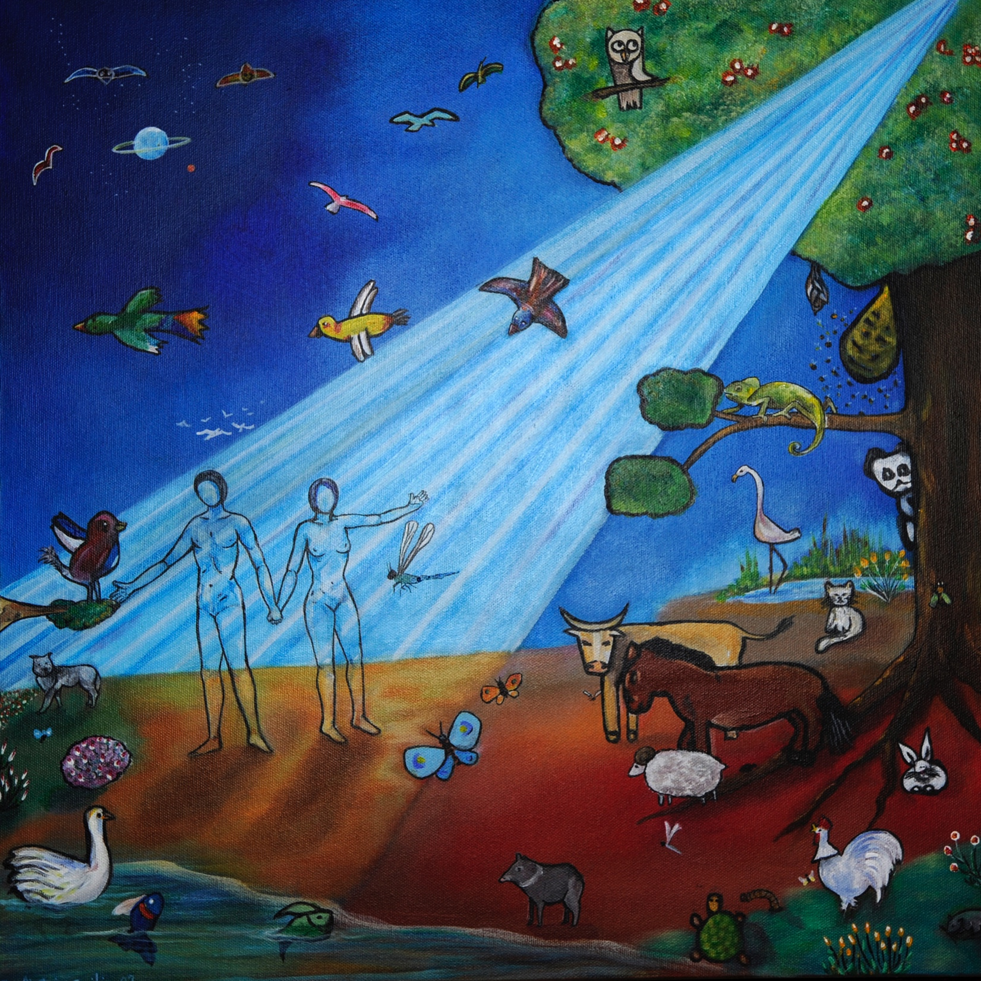

Slide 23
Miroir 6

Slide 24
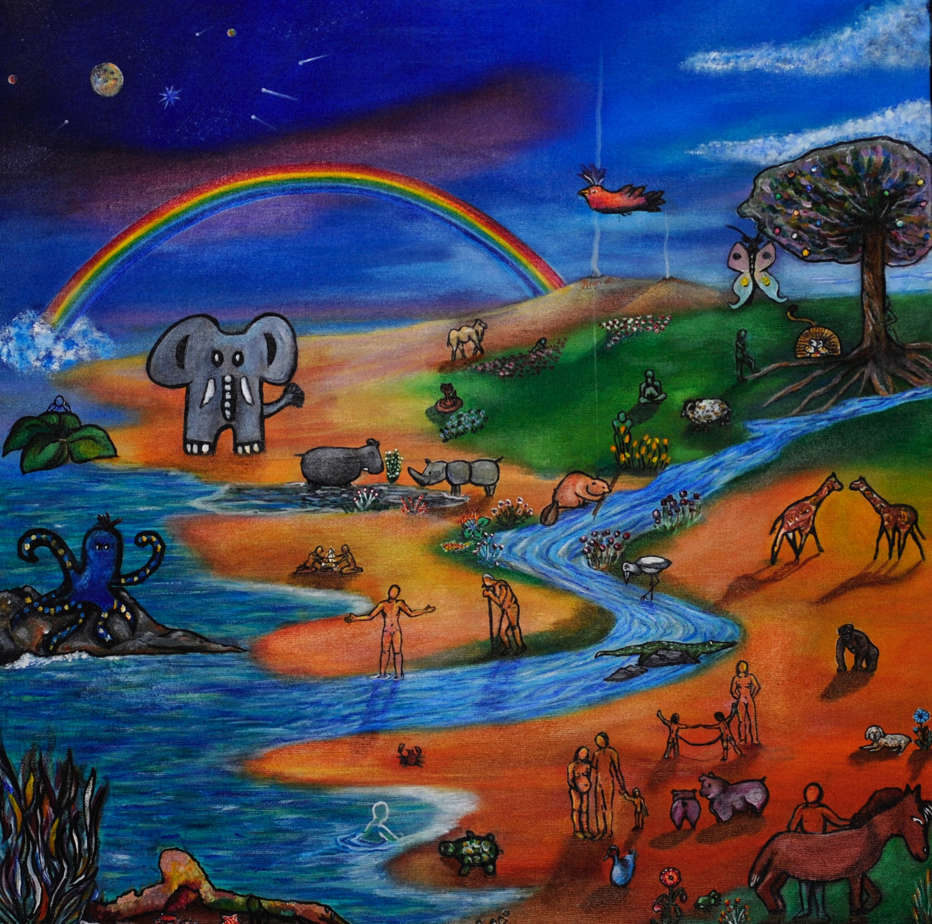

Slide 25
Jour 7

Slide 26
